Slide 1

Algorithm Problem Solving Study
컴퓨터공학과 전재호 @jaehoo1

Slide 2
Algorithms
1
9
OT, Time Complexity, Implementation
Graph Theory, Graph Traversal
2
10
Implementation, String
Data Structure - Disjoint Set, Union Find
3
11
Brute Force
Recursion, Backtracking
4
12
Sorting, Binary Search
Shortest Path - Dijkstra
5
13
Dynamic Programming
Shortest Path - Floyd Warshall
6
Greedy
14
Minimum Spanning Tree - Kruskal
7
15
Linear Data Structure - Stack, Queue, List
Hash Set, Hash Map
8
Data Structure - Tree, Graph, Graph Theory, Graph Traversal

Slide 3
Dijkstra’s Algorithm
다익스트라 알고리즘
가중치 있는 단방향/양방향 그래프에서 한 정점에서 다른 한 정점으로 가는 최소 비용을 구하려면
어떻게 해야 할까요?
(단, 음의 사이클이 발생하지 않고, Acyclic Graph라고 가정)
지금까지 배운 그래프 이론, 탐색으로는 최단 경로를 구할 수는 없어 보입니다.
(BFS의 경우는, 모든 간선들의 가중치가 같을 경우에 한해서 최소 비용을 구할 수 있었습니다.)

Slide 4
Dijkstra
다익스트라(데이크스트라)가 고안한 다익스트라의 최단 경로 알고리즘을 이용하면
그래프 한 정점에서 다른 모든 정점으로의 최단 비용을 구할 수 있습니다.
(단, 음의 사이클이 발생하지 않고, Acyclic Graph라고 가정)
다익스트라 알고리즘은 매 상황(반복)에서 가장 비용이 작은 정점을
2
선택해 주변 정점으로의 비용을 갱신하기 때문에
2
3
그리디 알고리즘으로 분류됩니다.
1
5
3
또, 최단 거리는 여러 개의 최단 거리로 이루어지는데,
2
하나의 최단 거리를 구할 때 그 이전까지 구했던 최단 거리 정보를
1
3
5
이용하기 때문에 다이나믹 프로그래밍 문제입니다.
1
4
6
현실 세계 경로 탐색(네비게이션)의 근간이 되는 중요한 알고리즘입니다.
1
2
5

Slide 5
Dijkstra
[그리디] 다익스트라 알고리즘 (velog.io)

Slide 6

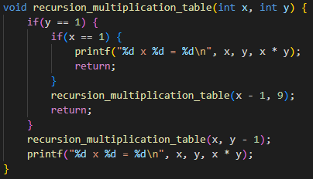
Recursion
모든 반복문들은 다 재귀함수로 바꿀 수 있고, 그 역도 가능합니다.

Slide 7
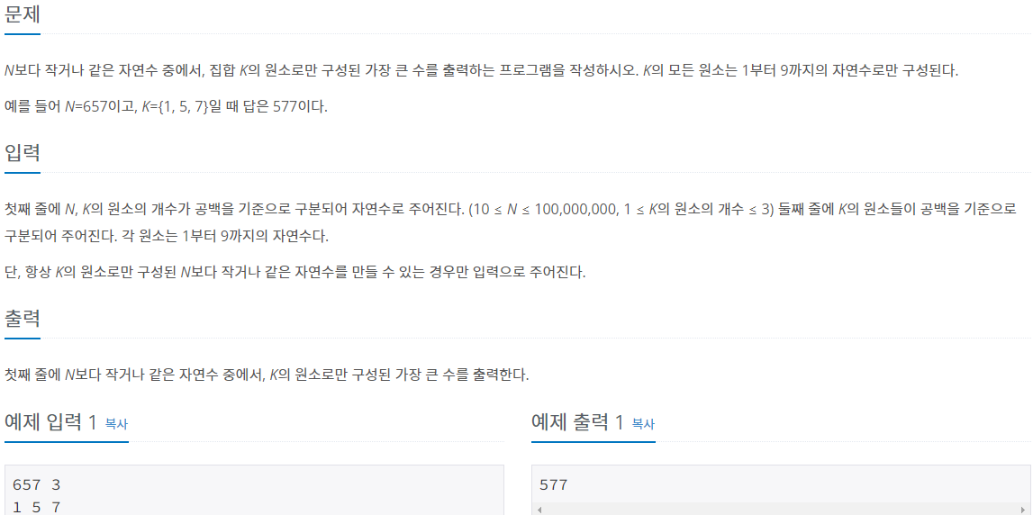
Recursion – 18511 큰 수 구성하기

Slide 8
Recursion – 18511 큰 수 구성하기
재귀(Recursion)를 이용한 완전 탐색(Brute Force)
이 문제를 풀기 위해서 가장 먼저 떠오르는 방법으로는 완전 탐색이 가장 먼저 떠오를 것 같습니다.
K 안에 있는 원소들로 구성할 수 있는 수들 중 가장 크면서 N보다 작은 수를 찾기 위해
1
1
1
5
5
5
7
7
577 <= N
7
첫 번째 자리
두 번째 자리
세 번째 자리
가능한 모든 경우의 수를 넣어보는 것입니다.
각 자리 별 나올 수 있는 경우가 3가지이고, 3자리 숫자이므로 총 $3^{1}$ + $3^{2}$ + $3^{3}$ 경우를 살펴보면
답을 확실하게 구할 수 있을 것입니다(완전 탐색이므로 해가 보장됨).
(지수 시간 복잡도가 나오지만, N을 이루는 수의 개수와 K가 작은 편이기 때문에 괜찮습니다.)

Slide 9
Recursion – 18511 큰 수 구성하기
헌데 이 방식으로 구현을 하려 했더니, 한 가지 구현하기 힘들 것 같은 부분이 생깁니다.
1 ~ N을 이루는 자릿수 의 경우를 살펴봐야 한다는 것이죠.
이를 구현하기 위해선 최대 9중 반복문이 필요할지도 모릅니다.
1
1
1
1
1
5
5
5
5
5
7
7
7
…
7
7
첫 번째 자리
두 번째 자리
세 번째 자리
네 번째 자리
다섯 번째 자리
for (int a = 0)…
for (int b = 0)…
for (int c = 0)…
for (int d = 0)…
for (int e = 0)…

Slide 10
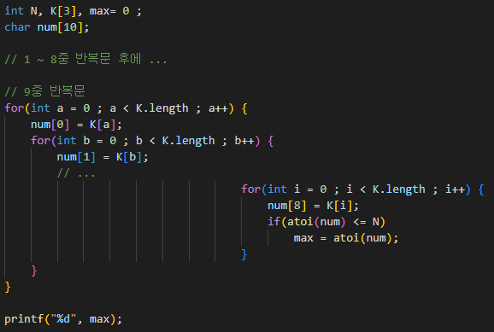
Recursion – 18511 큰 수 구성하기
물론 9중 반복문을 써서 푸는 게 틀린 것은 아닙니다만, 굉장히 힘들 것이고, 실수를 유발할 가능성이 커집니다.
(이해를 돕기 위한
슈도코드일 뿐입니다.)

Slide 11
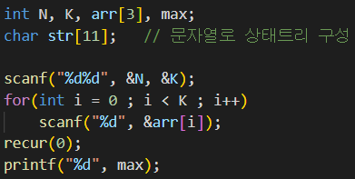
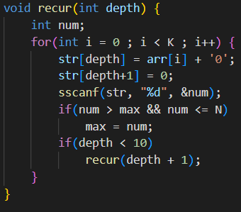
Recursion – 18511 큰 수 구성하기
그렇다면 어떻게 1~9중 반복문을 반복문 없이 짤 수 있을까요?
재귀함수로 구현하면 이를 가능하게 할 수 있습니다.

Slide 12
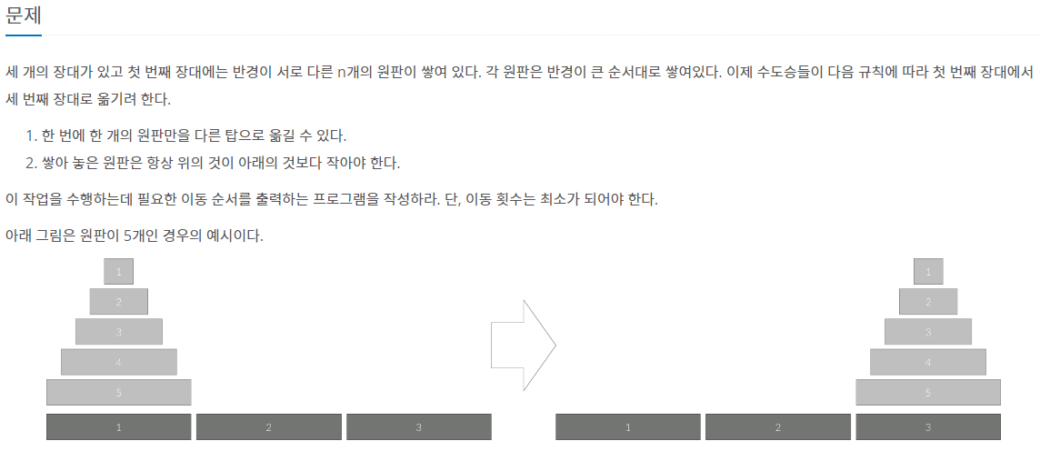
Recursion – 11729 하노이 탑 이동 순서

Slide 13
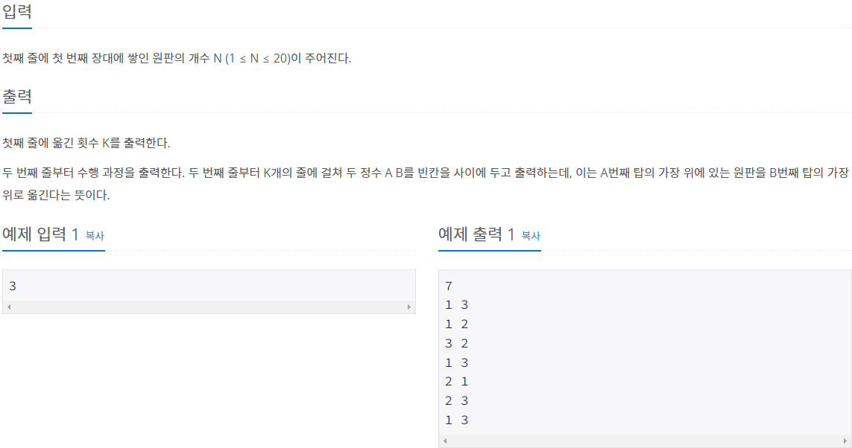
Recursion – 11729 하노이 탑 이동 순서

Slide 14
Recursion – 11729 하노이 탑 이동 순서
가장 왼쪽에 순서대로 쌓여 있는 탑을 가장 오른쪽으로 조건에 맞게 옮겨야 함
문제 단순화&도식화를 위해 탑이 3개일 경우를 살펴봄
1
2
2
3
3
1
1
2
3
1
2
3

Slide 15
Recursion – 11729 하노이 탑 이동 순서
1
3
2
1
3
2
1
2
3
1
2
3
1
2
3
1
2
3
1
2
3
1
2
3

Slide 16
Recursion – 11729 하노이 탑 이동 순서
이 과정들로, 탑을 오른쪽으로 옮길 수 있고, 이 보다 최적해는 없는 듯
1
2
2
1
3
3
1
2
3
1
2
3

Slide 17
Recursion – 11729 하노이 탑 이동 순서
앞의 과정들과, 몇 가지 케이스들을 직접 그려봐서 분석해보면, 결국 N(처음에 왼쪽 가장 밑)을 옮기기 위해
그 위 N-1 개의 원반들을 가운데로 옮겨 놓고 N 원반을 오른쪽으로 옮긴 후,
(오른쪽으로 옮겨진) N원반 위에 다시 N-1개의 원반들을 놓음을 알 수 있음
1
…
1
N
N
N-1
1
2
3
1
2
3
1
1
…
N-1
N
N
1
2
3
1
2
3

Slide 18
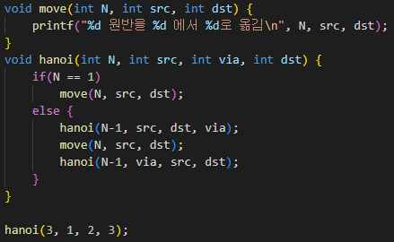
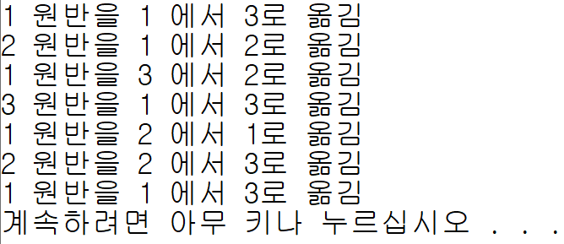
Recursion – 11729 하노이 탑 이동 순서
이 과정을 재귀함수로 표현할 수 있음

Slide 19
Backtracking
백트래킹(되추적)
DFS(재귀)를 이용하여 상태 트리를 탐색하다가, 현재 진행중인 노드에서 더 이상 해가 구할 수 없다는 걸
(non-promise)깨닫는 순간 아래(깊이)로 탐색을 중단하고 다시 위로 되돌아가는(backtrack) 기법

Slide 20
Backtracking
동전 7개(A, B, C, D, E, F, G)가 있고, 각 동전을 던졌을 때 앞면이 3개 이하 나오는 경우를 구하라.
라는 문제가 있다고 해봅시다.
7중 반복문을 쓰기 보단 앞서 배운 재귀함수를 이용해 구현할 수 있을 것 같습니다.
만약 앞에 던져진 동전 4개(A, B, C, D)가 전부 앞면이었다면, 뒤의 동전들(E, F, G)이 어떻게 나와도
문제 조건을 만족시킬 수 있을까요? 불가능합니다. 이렇게 해가 나오지 않음을 알았는데도,
상태 트리를 더 이상 탐색할 이유가 있을까요? 백트래킹은 여기서 아래로 더 진행하지 않고
윗 노드로 돌아가 다른 노드들을 탐색함으로써 시간 복잡도를 향상시킵니다.

Slide 21
Backtracking
앞
뒤
A
앞
뒤
B
앞
뒤
C
앞
뒤
D
앞
뒤
E

Slide 22
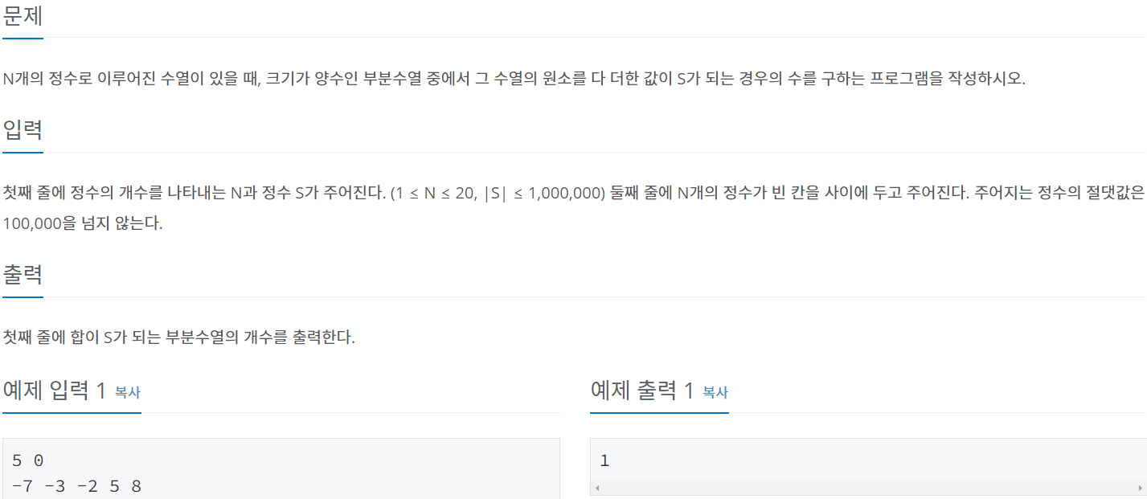
Backtracking – 1182 부분수열의 합

Slide 23
Backtracking – 1182 부분수열의 합
부분수열의 합과 S가 같게 하기 위해 N개의 수에 모든 경우를 다 넣어보는 방법이 있습니다.
헌데, 중복된 수가 존재하면 안됩니다.
만약 중복된 수 체크를 안하고(백트래킹) 그대로 상태트리를 쭈욱 탐색한다면 엄청난 시간복잡도를 초래할 것
( N ( 1 <= N <= 20) 진 트리 순회 → $O(N^{N})$ → $O({20}^{20})$
-7
-3
-2
5
8
-7
-3
-2

Slide 24
Backtracking – 1182 부분수열의 합
그래서, 재귀함수(상태트리 DFS)를 짤 때,
현재 탐색중인 상태트리 노드가 유망한지(promising) 판단하는 조건을 넣어주고
유망하지 않다면(non-promising) 상태 트리의 가지를 쳐주면 됩니다(pruning / backtracking).
이 문제의 경우에는, 유망한지 판단하는 방법은 부모/조상 노드에서 나왔던 수가
현재 노드에서 다시 나오는지를 판단하면 되겠네요. 만약 그렇다면 자식 트리로 진행할 필요가 없는 것
-7
-7
-3
-7
-3
-2

Slide 25
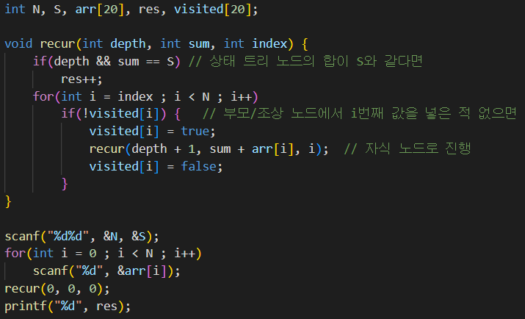
Backtracking – 1182 부분수열의 합

Slide 26
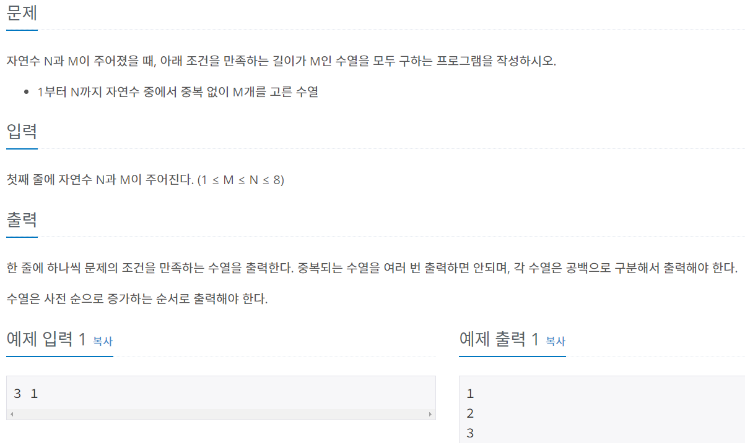
Backtracking – 15649 N과 M (1)

Slide 27
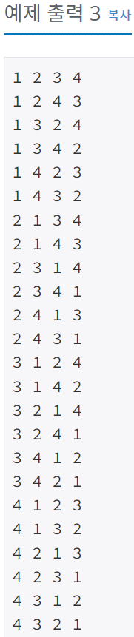
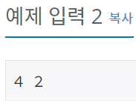
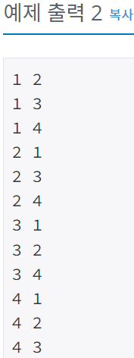
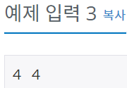
Backtracking – 15649 N과 M (1)

Slide 28
Backtracking – 15649 N과 M (1)
마찬가지로 상태트리 노드 중 해가 보장되는 경우만 탐색하는 문제
(저도 백트래킹을 몰랐던 시절에는 이 문제를 1 ~ 8 중 for문으로 풀려고 했던 기억이 있습니다.)
1
1
2
1
2
3

Slide 29
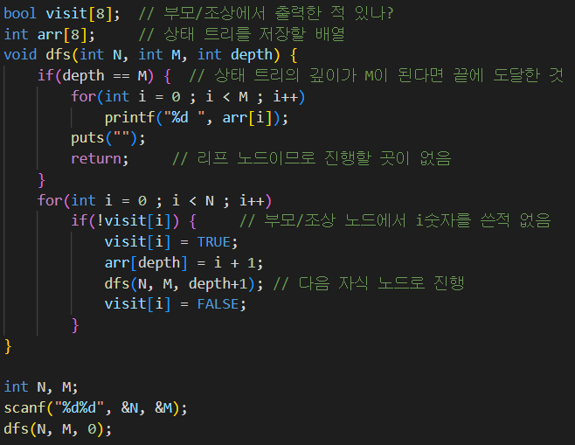
Backtracking – 15649 N과 M (1)

Slide 30
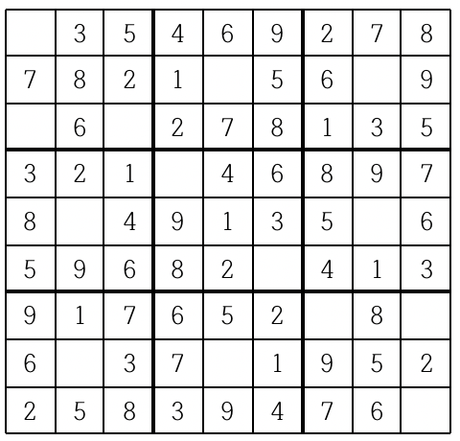
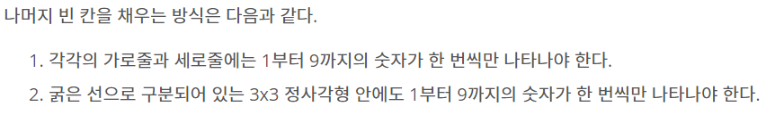
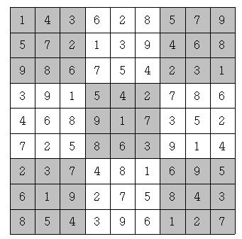
Backtracking – 2239, 2580 스도쿠

Slide 31
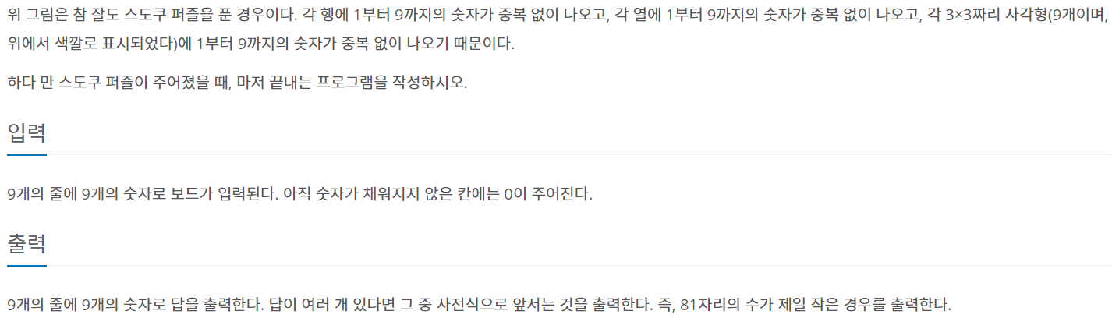
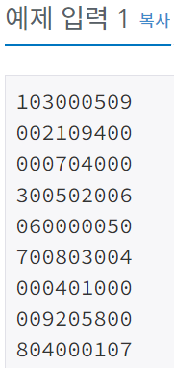
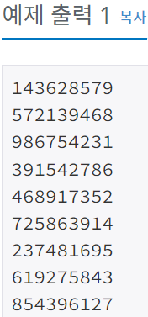
Backtracking – 2239 스도쿠

Slide 32
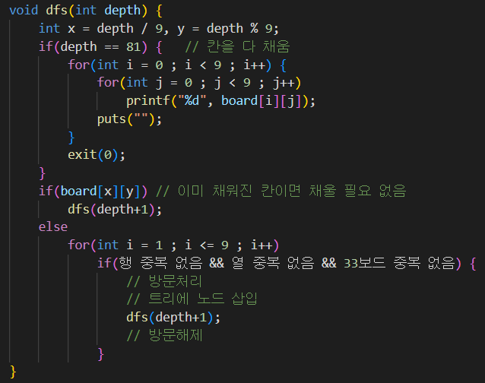
Backtracking – 2239 스도쿠
백트래킹 하면 빠질 수 없는 문제 2
현재 (상태 트리) 노드에서 해가 보장되지
않는 조건은 곧 게임 조건과 똑같음을
알 수 있습니다.
이 조건에 맞을 때만 다음 칸(자식 노드)
을 완전 탐색하면 됩니다.

Slide 33
Homework
아래 문제들에 대해 스스로 생각하고 풀어보세요. (해설은 따로 진행하진 않겠습니다.)
1. 15650 N과 M (2)
2. 9663 N-Queen
백트래킹 하면 빠질 수 없는 문제1
3. 1759 암호 만들기
N과 M() 문제는 시리즈가(여러 개) 있으니 재귀 & 백트래킹 연습용으로 풀어보기 아주 좋습니다.
가중치 있는 단방향/양방향 그래프에서 한 정점에서 다른 한 정점으로 가는 최소 비용을 구하려면
어떻게 해야 할까요? 한번 고민해보세요.
(단, 음의 사이클이 발생하지 않고, Acyclic Graph라고 가정)

